Slide 1
多线程
@zhouheng

Slide 2
大纲
进程，线程，串行，并行，同步，异步的基本概念
iOS的多线程方案有哪几种
子线程runloop相关问题和常见的死锁情况
group
barrier
线程同步方案
各种锁
自旋和互斥对比
使用以上锁需要注意哪些

Slide 3
几种基本概念
进程：
进程是指 系统中正在运行的一个应用程序，每个进程都运行在其专有的空间内，故一个进程不能访问另外一个进程的独有空间。
线程：
线程是进程的基本执行单元，进程的所有任务都在线程中执行，故一个进程想要执行任务必须得有一个线程，这个线程也被成为主线程(UI线程)
串行：
一个任务执行完毕后，再执行下一个任务
并行：
多个任务同时执行
同步：
多顾名思义即为一步一步执行线程内的东西
异步：
不阻塞当前线程操作，等同于后台跑数据
同步异步是相对于线程(任务)来说的。 串行和并行是相对于队列

Slide 4
GCD的常用函数
GCD中有2个用来执行任务的函数
用同步的方式执行任务
dispatch_sync(dispatch_queue_t queue, dispatch_block_t block);
let queue = DispatchQueue
queue.sync { <#code#> }
queue：队列
Block, { <#code#> }：任务
用异步的方式执行任务
dispatch_async(dispatch_queue_t queue, dispatch_block_t block);
queue.async { <#code#> }
GCD源码：https://github.com/apple/swift-corelibs-libdispatch

Slide 5
GCD的队列
GCD的队列可以分为2大类型
并发队列（Concurrent Dispatch Queue）
可以让多个任务并发（同时）执行（自动开启多个线程同时执行任务）
并发功能只有在异步（dispatch_async）函数下才有效
串行队列（Serial Dispatch Queue）
让任务一个接着一个地执行（一个任务执行完毕后，再执行下一个任务）

Slide 6
容易混淆的术语
有4个术语比较容易混淆：同步、异步、并发、串行
同步和异步主要影响：能不能开启新的线程
同步：在当前线程中执行任务，不具备开启新线程的能力
异步：在新的线程中执行任务，具备开启新线程的能力
并发和串行主要影响：任务的执行方式
并发：多个任务并发（同时）执行
串行：一个任务执行完毕后，再执行下一个任务

Slide 7
iOS中的常见多线程方案
技术方案 | 简介 | 语言 | 线程生命周期 | 使用频率
pthread
一套通用的多线程API
适用于Unix\Linux\Windows等系统
跨平台\可移植
使用难度大
C
程序员管理
几乎不用
使用更加面向对象
简单易用，可直接操作线程对象
OC
Swift
程序员管理
偶尔使用
NSThread
Thread
GCD
旨在替代NSThread等线程技术
充分利用设备的多核
C
自动管理
经常使用
NSOperation
Operation
基于GCD（底层是GCD）
比GCD多了一些更简单实用的功能
使用更加面向对象
OC
Swift
自动管理
经常使用

Slide 8
各种队列的执行效果
并发队列
手动创建的串行队列
主队列
同步（sync）
没有开启新线程
串行执行任务
没有开启新线程
串行执行任务
没有开启新线程
串行执行任务
异步（async）
有开启新线程
并发执行任务
有开启新线程
串行执行任务
没有开启新线程
串行执行任务
使用sync函数往当前串行队列中添加任务，会卡住当前的串行队列（产生死锁）

Slide 9
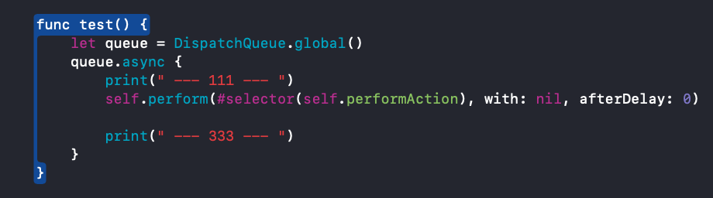

思考题
请问下面代码的打印结果是什么？
打印结果是：111、3333
原因
performSelector:withObject:afterDelay:的本质是往Runloop中添加定时器
子线程默认没有启动Runloop

Slide 10
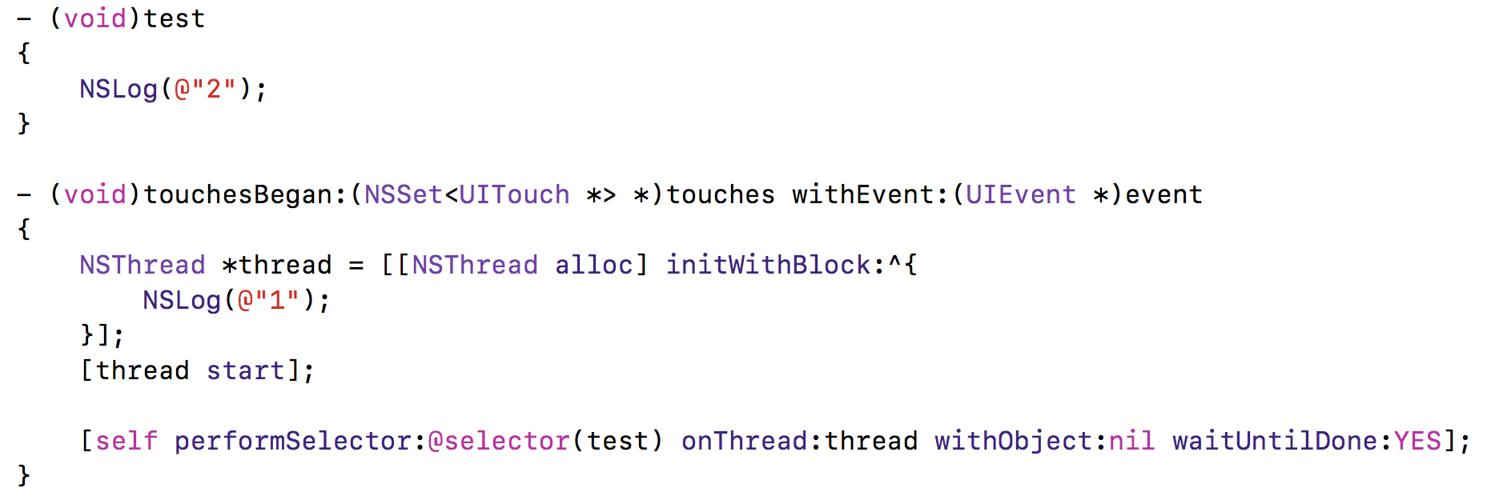
思考题
请问下面代码的打印结果是什么？

Slide 11
主线程
主队列
viewDidLoad
任务1
任务2
sync
任务3

Slide 12
子线程
串行队列
串行队列
block0
block1

Slide 13
子线程
并发队列
block0
block1

Slide 14
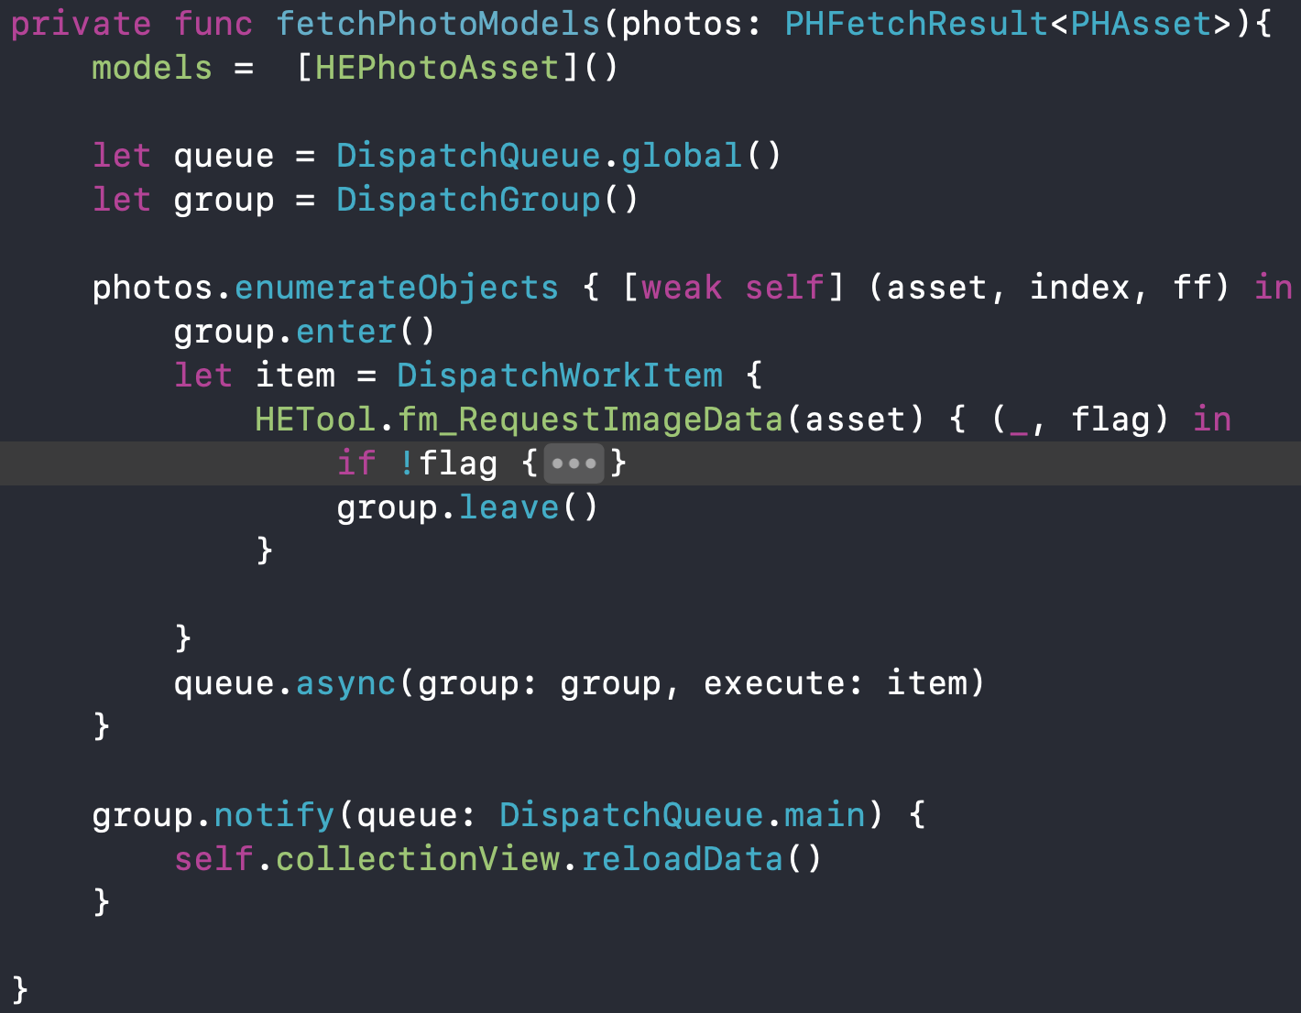
队列组的使用
Group用以实现以下功能
异步并发执行任务1、任务2
等任务1、任务2都执行完毕后，再回到主线程执行任务3

Slide 15
iOS中的读写安全方案
思考如何实现以下场景
同一时间，只能有1个线程进行写的操作
同一时间，允许有多个线程进行读的操作
同一时间，不允许既有写的操作，又有读的操作
上面的场景就是典型的“多读单写”，经常用于文件等数据的读写操作，iOS中的实现方案有
pthread_rwlock：读写锁
dispatch_barrier_async：异步栅栏调用 (queue.async(flags: .barrier) { <#code#> })

Slide 16
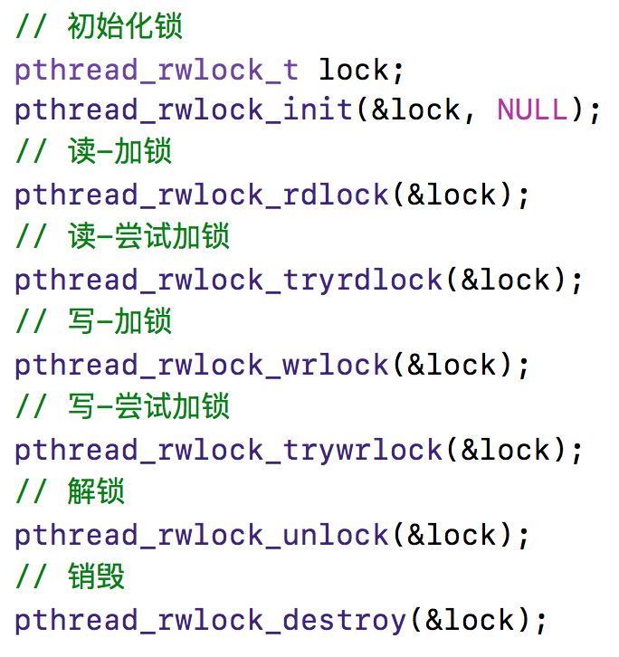
pthread_rwlock
等待锁的线程会进入休眠

Slide 17
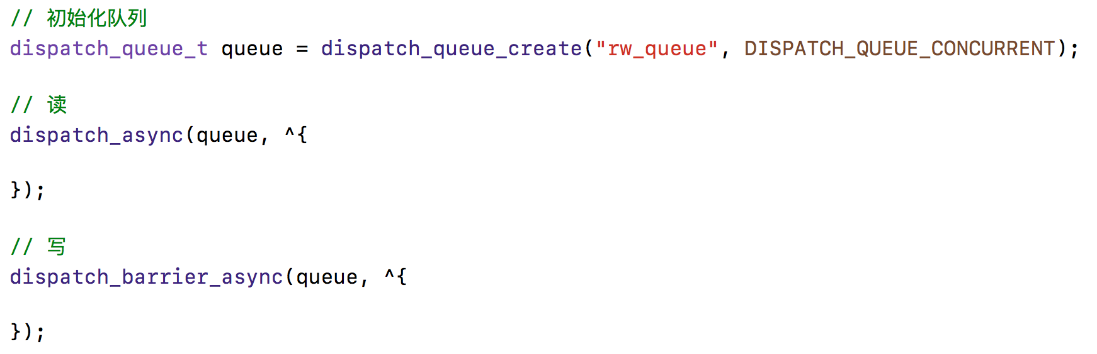
dispatch_barrier_async
这个函数传入的并发队列必须是自己通过dispatch_queue_cretate创建的
如果传入的是一个串行或是一个全局的并发队列，那这个函数便等同于dispatch_async函数的效果

Slide 18
读
读
读
写
写
读
读
读
读
读

Slide 19
多线程的安全隐患
资源共享
1块资源可能会被多个线程共享，也就是多个线程可能会访问同一块资源
比如多个线程访问同一个对象、同一个变量、同一个文件
当多个线程访问同一块资源时，很容易引发数据错乱和数据安全问题

Slide 20
多线程安全隐患示例01 – 存钱取钱
时间
存钱
取钱
线程
余额
线程
1000
1000
1000
1000+1000
2000
500
1000-500

Slide 21
多线程安全隐患示例02 – 卖票
时间
卖票
卖票
线程
票数
线程
1000
1000
1000
1000 - 1
999
999
1000 - 1

Slide 22
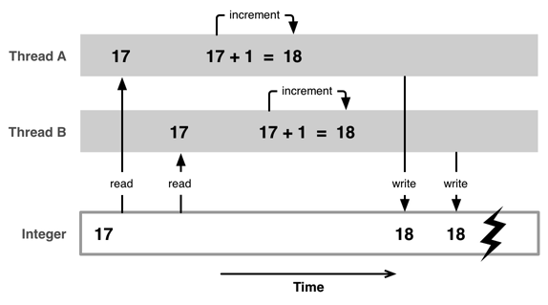
多线程安全隐患分析

Slide 23
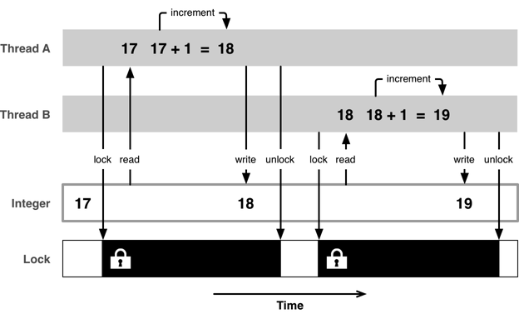
多线程安全隐患的解决方案
解决方案：使用线程同步技术（同步，就是协同步调，按预定的先后次序进行）
常见的线程同步技术是：加锁

Slide 24
iOS中的线程同步方案
OSSpinLock
os_unfair_lock
pthread_mutex
dispatch_semaphore
dispatch_queue(DISPATCH_QUEUE_SERIAL)
NSLock
NSRecursiveLock
NSCondition
NSConditionLock
@synchronized

Slide 25
GNUstep
GNUstep是GNU计划的项目之一，它将Cocoa的OC库重新开源实现了一遍
源码地址：http://www.gnustep.org/resources/downloads.php
虽然GNUstep不是苹果官方源码，但还是具有一定的参考价值

Slide 26
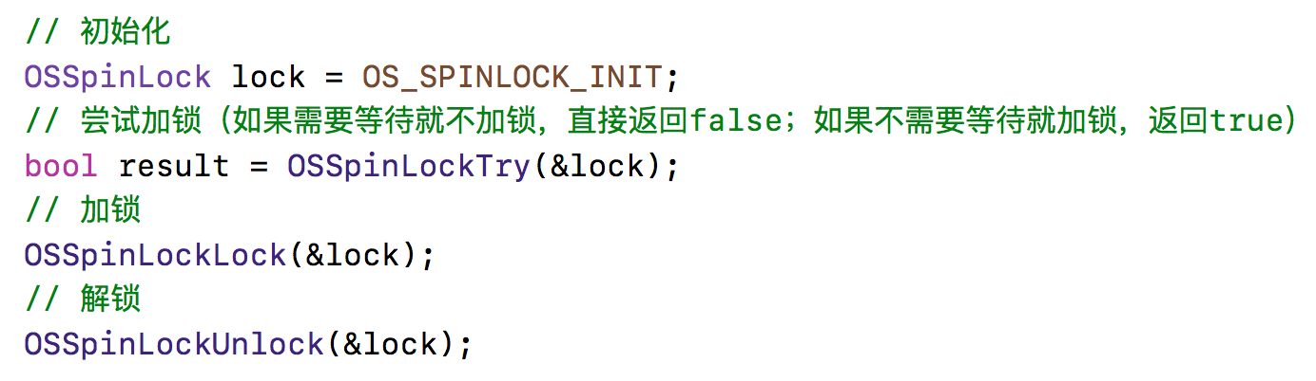
OSSpinLock
OSSpinLock叫做”自旋锁”，等待锁的线程会处于忙等（busy-wait）状态，一直占用着CPU资源
目前已经不再安全，可能会出现优先级反转问题（优先级高的线程没第一时间拿到锁，优先级低的先拿到锁，导致优先级高的线程一直等待，优先级低的线程没法解锁，线程死锁）
如果等待锁的线程优先级较高，它会一直占用着CPU资源，优先级低的线程就无法释放锁
需要导入头文件#import <libkern/OSAtomic.h>

Slide 27
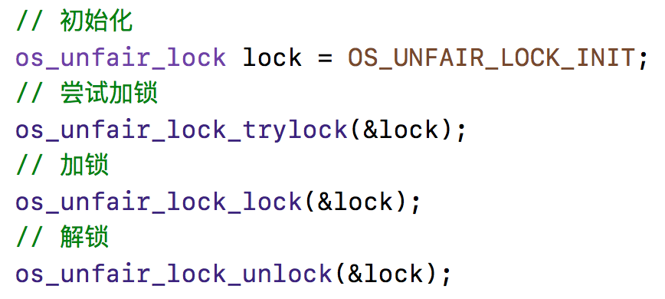
os_unfair_lock
os_unfair_lock用于取代不安全的OSSpinLock ，从iOS10开始才支持
从底层调用看，等待os_unfair_lock锁的线程会处于休眠状态，并非忙等
需要导入头文件#import <os/lock.h>

Slide 28
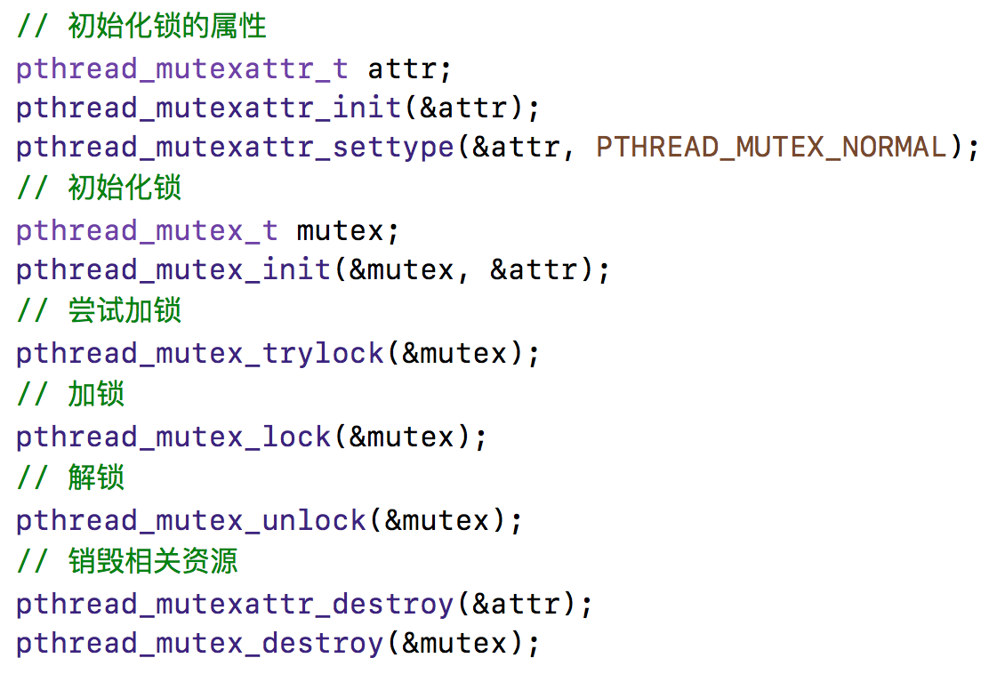
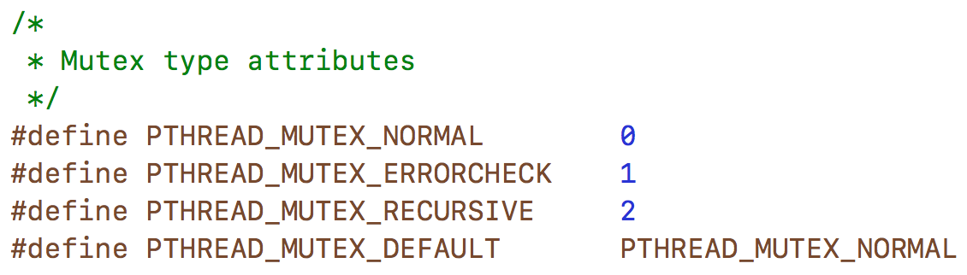
pthread_mutex
mutex叫做”互斥锁”，等待锁的线程会处于休眠状态
需要导入头文件#import <pthread.h>

Slide 29
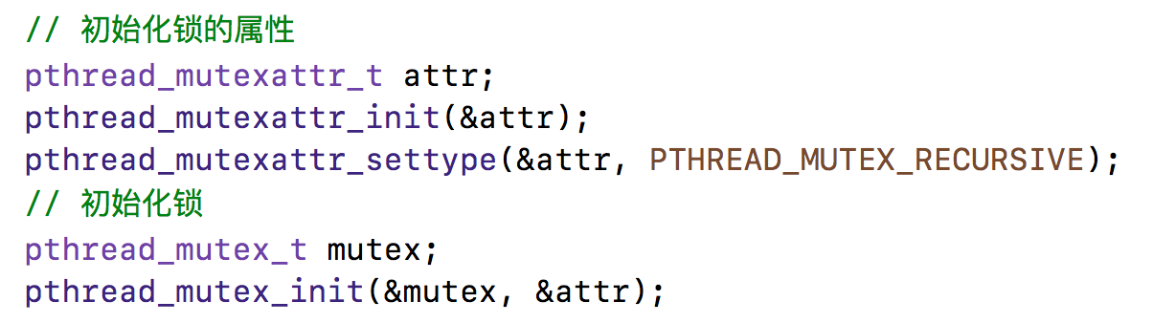
pthread_mutex – 递归锁
递归锁：允许同一个线程对一把锁进行重复加锁

Slide 30
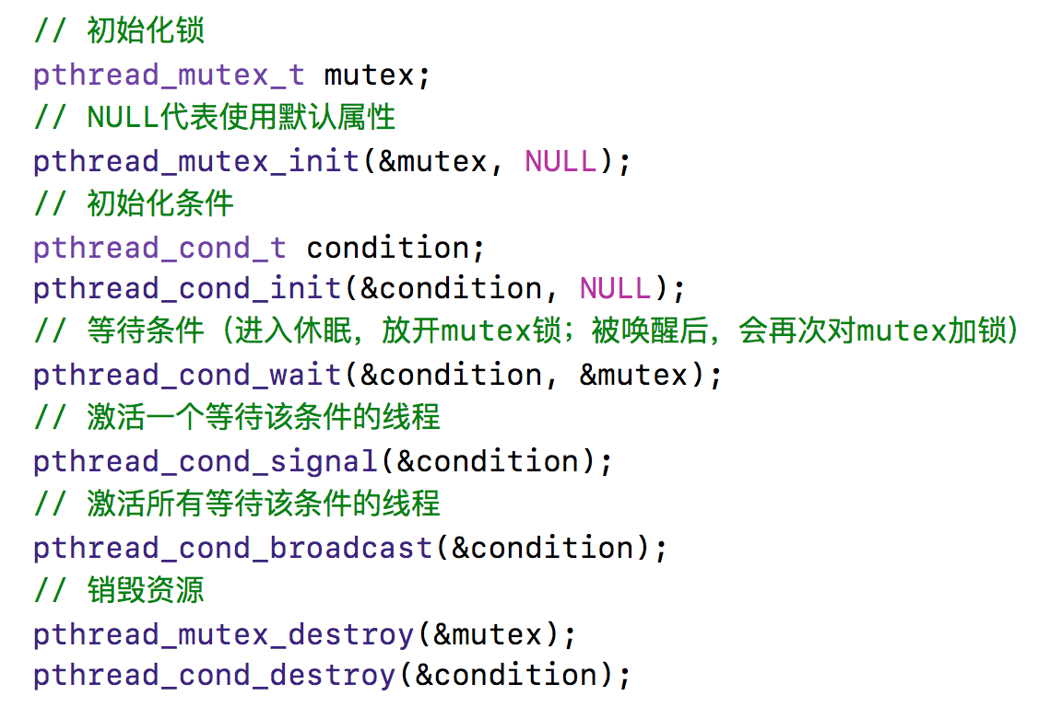
pthread_mutex – 条件

Slide 31
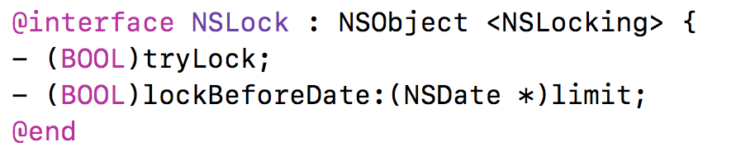
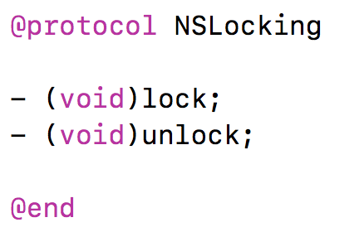
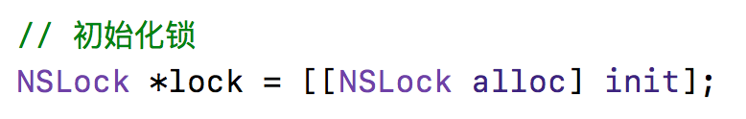
NSLock、NSRecursiveLock
NSLock是对mutex普通锁的封装
NSRecursiveLock也是对mutex递归锁的封装，API跟NSLock基本一致

Slide 32
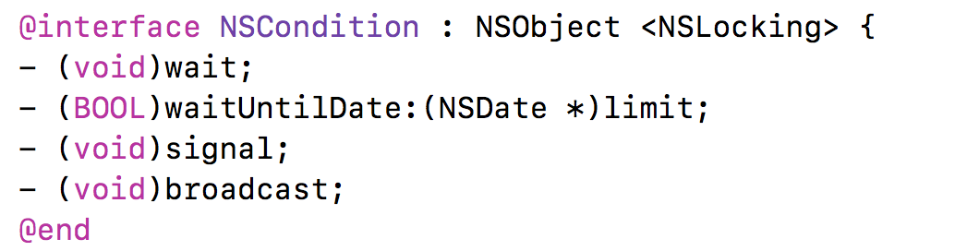
NSCondition
NSCondition是对mutex和cond的封装

Slide 33
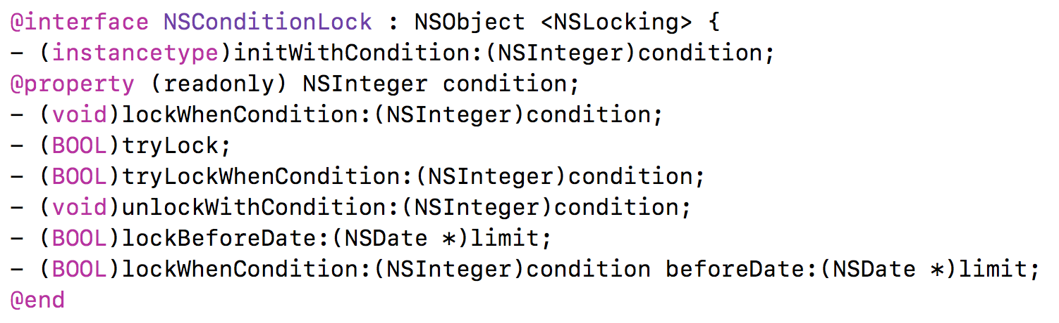
NSConditionLock
NSConditionLock是对NSCondition的进一步封装，可以设置具体的条件值

Slide 34
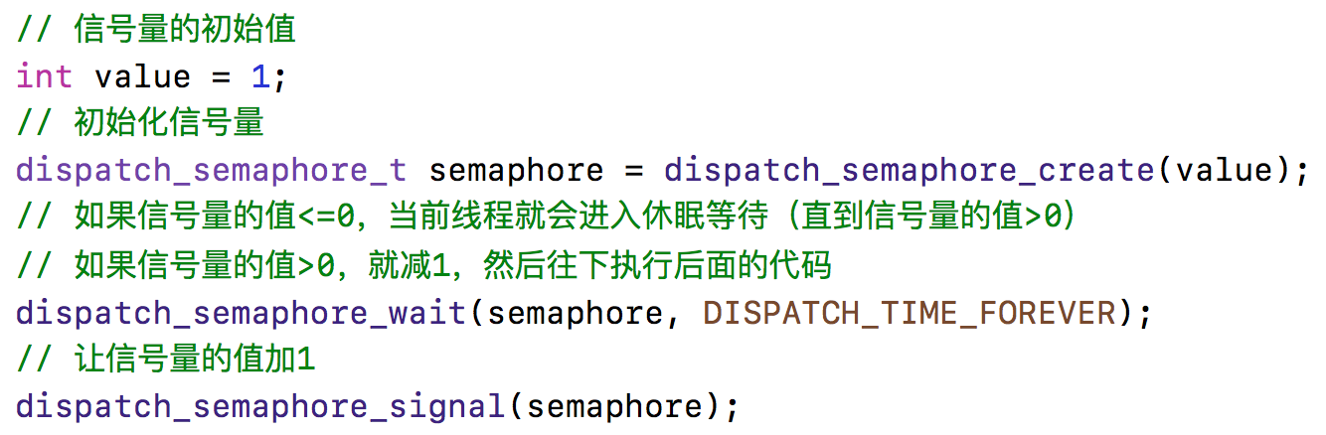
dispatch_semaphore
semaphore叫做”信号量”
信号量的初始值，可以用来控制线程并发访问的最大数量
信号量的初始值为1，代表同时只允许1条线程访问资源，保证线程同步

Slide 35
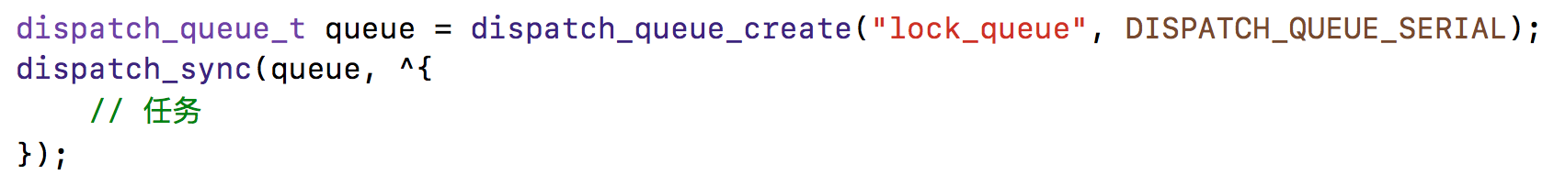
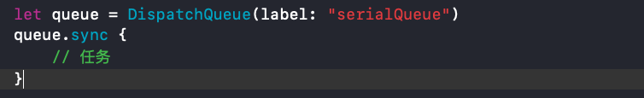
dispatch_queue
直接使用GCD的串行队列，也是可以实现线程同步的
OC:
Swift:

Slide 36
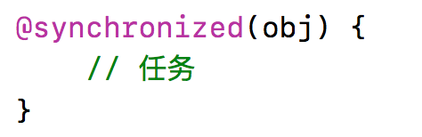
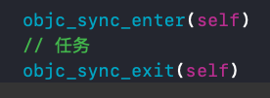
@synchronized
@synchronized是对mutex递归锁的封装
源码查看：objc4中的objc-sync.mm文件
@synchronized(obj)内部会生成obj对应的递归锁，然后进行加锁、解锁操作
OC:
Swift:

Slide 37
iOS线程同步方案性能比较
性能从高到低排序
os_unfair_lock
OSSpinLock
dispatch_semaphore
pthread_mutex
dispatch_queue(DISPATCH_QUEUE_SERIAL)
NSLock
NSCondition
pthread_mutex(recursive)
NSRecursiveLock
NSConditionLock
@synchronized

Slide 38
自旋锁、互斥锁比较
什么情况使用自旋锁比较划算？
预计线程等待锁的时间很短
加锁的代码（临界区）经常被调用，但竞争情况很少发生
CPU资源不紧张
多核处理器
什么情况使用互斥锁比较划算？
预计线程等待锁的时间较长
单核处理器
临界区有IO操作
临界区代码复杂或者循环量大
临界区竞争非常激烈

Slide 39
atomic
atomic用于保证属性setter、getter的原子性操作，相当于在getter和setter内部加了线程同步的锁
可以参考源码objc4的objc-accessors.mm
它并不能保证使用属性的过程是线程安全的

